Slide 1
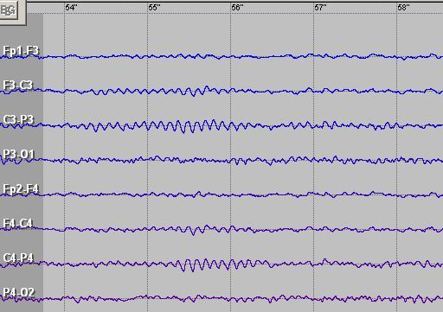
XLIII. Elektroencefalografie
XLIV. Evokované potenciály

Slide 2
Elektroencefalografie (EEG)
metoda sloužící k registraci bioelektrických aktivit mozku
Snímají se rozdíly elektrických potenciálů mezi elektrodami-EEG svod
Zapojení elektrod
Bipolární – měření mezi dvěma aktivními elektrodami
Unipolární – měření mezi aktivní elektrodou a referenční elektrodou umístěnou na proc. mastoideus či na ušním lalůčku
  skalpové EEG
  elektrokortikogram (ECoG)
  stereoelektroencefalogram (SEEG)

Slide 3
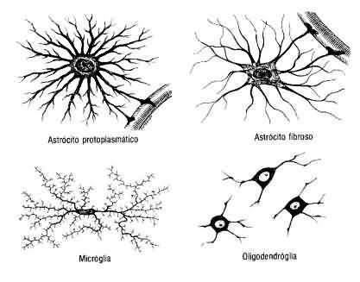
získané křivky odrážejí sychroní aktivitu většiny korových neuronů
základ tvoří změny membránového napětí na dendritech a tělech neuronů, které jsou dané součtem excitačních a inhibičních postsynaptických potenciálů
Na výsledné křivce se podílí též neuroglie

Slide 4
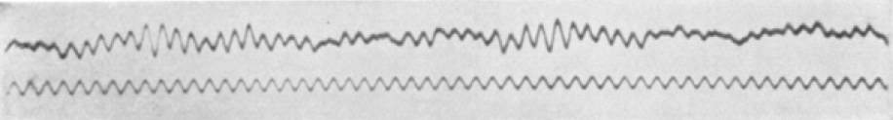
Historie
Již v 18. století byly popsány elektrické aktivity tkání (žabí stehýnka-Luigi Galvani)
1. pol. 19. století byla německým lékařem a fyziologem Emilem du Bois - Reymondem vyvinuta nepolarizovatelná elektroda ke snímání elektrické aktivity žabího srdce,
ve 2. polovině 19. století popsal britský fyziolog Richard Caton elektrické aktivity králičích a opičích mozků
Hans Berger (1924) natočil první EEG a popsal Alfa vlny, které se někdy nazývají Bergerovy vlny
Původní záznam Hanse Bergera

Slide 5
Elektroencefalografie
alfa rytmus:
frekvence 8-13 Hz, je patrný při zavřených očích u bdělého, zdravého a zralého mozku, nejvíce parietookcipitálně
frekvence 14-30 Hz, je patrný při otevřených očích, někdy však i trvale nad frontální oblastí. Fenomén potlačení alfa aktivity při otevření očí – reakce blokády nebo zástavy (AAR) nebo Bergerova reakce.
frekvence 4-7 Hz, patrný u dětí, u zdravého dospělého pouze v povrchních spánkových stádiích
frekvence 1-3 Hz, v bdělosti u novorozenců a kojenců, u dospělého jen v hlubokém non-REM spánku, v bdělém - hrubě patologické
beta rytmus:
theta rytmus:
delta rytmus:

Slide 6
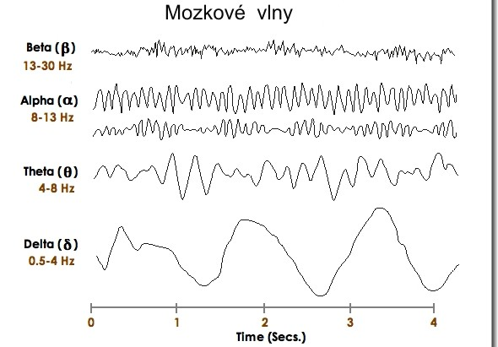
Elektroencefalografie

Slide 7
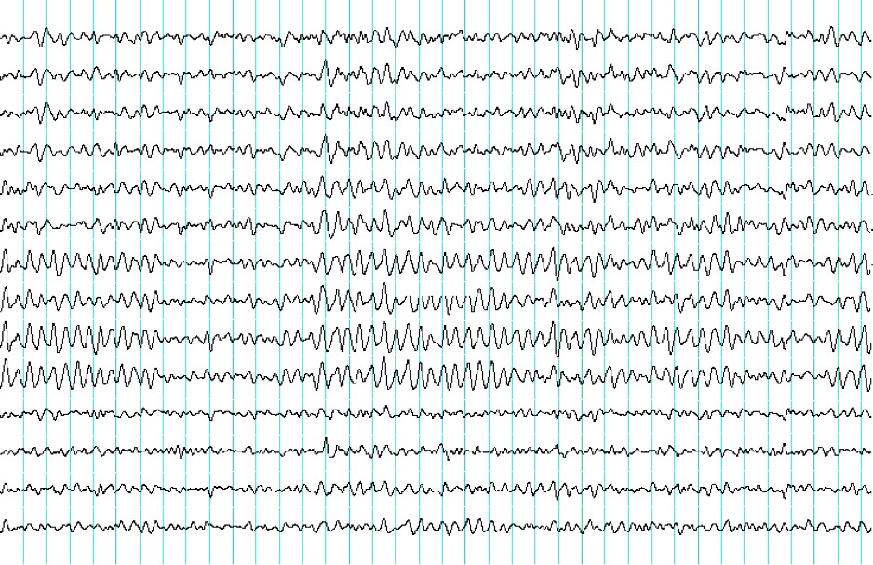
Elektroenecefalografie
EEG záznam - ukázka

Slide 8
EEG při epilepsii

Slide 9
Evokované potenciály (EP)
evokovaný potenciál (EP) je elektrickým projevem mozkové činnosti, který je vyvolán zevním senzorickým podnětem.
zhodnocení funkčního stavu dané nervové dráhy
tvoří ho sled pozitivních a negativních vln nižší amplitudy (0.1–20 μV) než je amplituda běžná v základní EEG aktivitě bdělého stavu (20–80 μV).
TYPY EP:
VEP (zrakové)
AEP (sluchové)
SEP (somatosenzorické) MEP (motorické)
SSEP (ustálené) ERP (kognitivní)

Slide 10
Zvukový evokovaný potenciál
elektrokochleogram odráží aktivitu vláskových buněk a sluchového nervu během prvních 4
ms po prezentaci podnětu. BAEP registrujeme v intervalu 4–10 ms po podnětu
jednotlivé vlny jsou generovány ve sluchovém nervu a dalších neuronech jader sluchové dráhy (ncl. cochlearis, ncl. olivaris superior, ncl. Lemnisci lateralis, ncl. colliculi inferioris a ncl. corporis geniculati medialis),
oba krátkolatentní AEP je možné vyvolat u většiny subjektů včetně pacientů v kómatu, nejsou však přítomny při totální hluchotě a mozkové smrti,
střednělatentní sluchový evokovaný potenciál (mid latency response, MLR) registrujeme v intervalu 10–50 ms po podnětu,
Původ MLR je neurogenní (mozkový kmen a primární sluchový kortex) a myogenní (stah m. stapedius),
potenciály vázané na událost (event-related potentials, ERPs) jsou generovány v mnoha kortikálních a subkortikálních oblastech 50 -500 ms po prezentaci podnětu,
mají vztah k percepčním a kognitivním (poznávacím) procesům a k mentálním operacím souvisejícím s iniciací volní motorické odpovědi na podnět. Vlna P3 (P300) je pozitivní ERP komponenta, kterou pozorujeme asi 300 ms po prezentaci sluchového podnětu a která pravděpodobně odráží kognitivní procesy. Výrazné prodloužení její latence je známkou poruchy kognitivních funkcí jedince (demence různé etiologie). ERPs mohou být vyvolány podněty jakékoliv modality a registrují se nejčastěji s využitím skalpových elektrod

Slide 11
Zvukový evokovaný potenciál
při analýze jednotlivých komponent evokovaných potenciálů je hodnocena latence jejich vrcholu, polarita a amplituda,
abnormity EP nejsou etiologicky specifické,
přinášejí cennou informaci o charakteru patologického procesu (léze axonální, tj. ztráta neuronů nebo léze demyelinizační, tj. postižení myelinové pochvy),
umožňují hodnotit progresi onemocnění či odezvu na léčbu; dovolují monitorovat funkci daného senzorického systému peroperačně a u nespolupracujících osob (malé děti, komatózní pacienti),
detekují postižení systému ve fázi, kdy se ještě klinicky neprojevuje,
umožňují kvantifikovat stupeň poškození a určit přesnější lokalizaci léze.

Slide 12
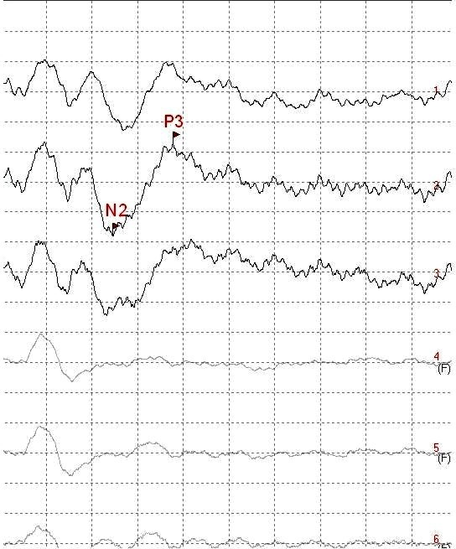
Evokované potenciály
vlna p300 (průměrná latence 300ms)

Slide 13
Elektrorecepce(elektrocepce) u obratlovců
schopnost vnímat elektrické impulzy
vodní živočichové – voda je lepším vodičem elektrického proudu než vzduch (vysoký obsah iontů)
všichni strunatci mohli vnímat elektřinu, během evoluce však tuto schopnost ztratili
elektrolokace (detekce objektů na základě jejich různého elektrického odporu a vodivosti)
vnitrodruhová komunikace (elektrokomunikace modulací elektrických vln)
obranné a útočné chování (omráčení kořisti, odehnání predátora)

Slide 14
Bioelektromagnetizmus
= produkce elektrického, magnetického nebo elektromagnetického pole živým organizmem
membránový a akční potenciál, toky iontů v nervech a svalech
použití jakéhokoliv svalu včetně srdce tvoří elektrické pole, které může být detekováno jiným živočichem
elektroreceptory
produkce elektrického pole uvnitř vs. vně těla

Slide 15
Elektrorecepční orgány
Nadtřída: Bezčelistnatci (Agnatha) = mihule
Nadtřída: Čelistnatci (Gnathostomata)
Linie: Paryby (Chondroichthyes)
příčnoústí (Elasmobranchii) = žraloci, rejnoci
Linie: Teleostomi
chrupavčití (Chondrostei) = jeseteři
kostnatí (Neopterygii) = kostnaté ryby (Teleostei)
dvojdyšní (Dipnoi),
latimérie
ptakořitní savci (Monotremata)

Slide 16
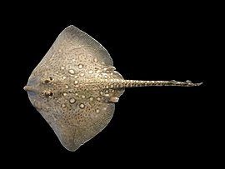
Pasivní elektrolokace
živočich vnímá slabá elektrická pole generovaná ostatními živočichy
poprvé pozorována u příčnoústých – Lorenziniho ampule jsou citlivé na změny slabých elektrických polí (v roce 960), pak objevení ampulárních receptorů u kostnatých ryb vyvinutých nezávisle (v roce 1971)
= žraloci, rejnoci
Smyslový mechanizmus – ampulární receptory citlivé na nízkofrekvenční stimuly (pod 50 Hz)

Slide 17
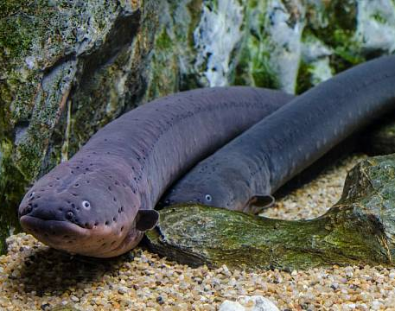
Aktivní elektrolokace
k vnímání okolního prostředí tvoří živočich vlastní elektrické pole a detekuje jeho změny způsobené přítomností jiných objektů pomocí elektrorecepčních orgánů
důležitá v kalné vodě s nízkou viditelností
vývoj z postranní čáry (detekce pohybu)
silně elektrické ryby (elektrický úhoř)
slabě elektrické ryby (úhoři – Gymnotiform, Mormyriform) – aktivně generují malé (< 1 V) elektrické impulzy použitím elektrického orgánu na ocasu sestávajícího ze 2-5 vrstev modifikovaných svalových buněk (elektrocytů); amplituda elektrického pole je okolo 1 mV/cm
výboj elektrického orgánu (electric organ discharge – EOD)
Smyslový mechanizmus – tuberózní elektroreceptory citlivé na vysokofrekvenční stimuly (20-20.000 Hz)

Slide 18
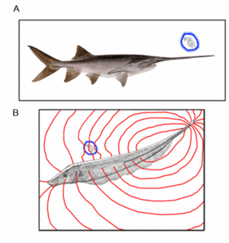
Pasivní vs. aktivní elektrorecepce
A: PASIVNÍ - Veslonos americký (Polyodon Spathula) vnímá elektrické pole emitované zooplanktonem (Daphnia)
B: AKTIVNÍ - Slabě elektrická ryba nožovka kolumbijská (Apteronotus leptorhynchus) emituje elektrické pole výbojem elektrického orgánu (EOD) na ocasu. Objekty s jinou vodivostí než je okolní voda způsobují změny elektrického pole tvořeného živočichem. Zooplankton má větší vodivost než je okolní voda a proto bude lokálně zesilovat elektrické pole.

Slide 19
Elektroreceptory
tvoří kanály vedoucí na kožní povrch
na dně každého kanálu jsou epiteliální vláskové buňky tvořící excitační synapse
aferentní nerv pak přenáší akční potenciály do mozku
některé receptory jsou citlivé na vnější elektrická pole, zatímco jiné jsou citlivé na změny produkce vlastních elektrických výbojů (EOD)

Slide 20
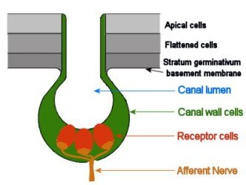
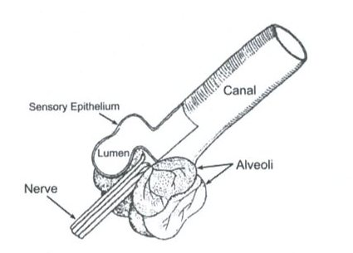
Ampulární receptory
u „neelektrických“ druhů ryb jako jsou žraloci receptory zachycují velmi slabé a nízké frekvence od 0,2 do 20 Hz a jsou používány k detekci kořisti
kanál vyplněný rosolem vede ze smyslových receptorů ke kožnímu povrchu
pasivní elektrorecepce

Slide 21
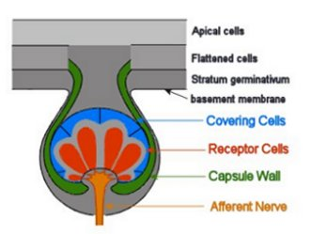
Tuberózní receptory
zachycují mnohem vyšší frekvence v rozmezí od 30 do 1500 Hz
jen u dvou skupin kostnaných ryb: Mormyriform a Gymnotiform
epiteliální buňky jsou vodivě spojené se smyslovými receptorovými buňkami k vnějšímu prostředí
dvě skupiny receptorů: citlivé na změny frekvence a citlivé na změny amplitudy
oba typy jsou spuštěny elektrickými podněty a mají za výsledek neurotransmisi signálu (výboj elektrického orgánu, pohyb) stejně jako jiné smysly (chuť nebo čich)
aktivní elektrorecepce

Slide 22
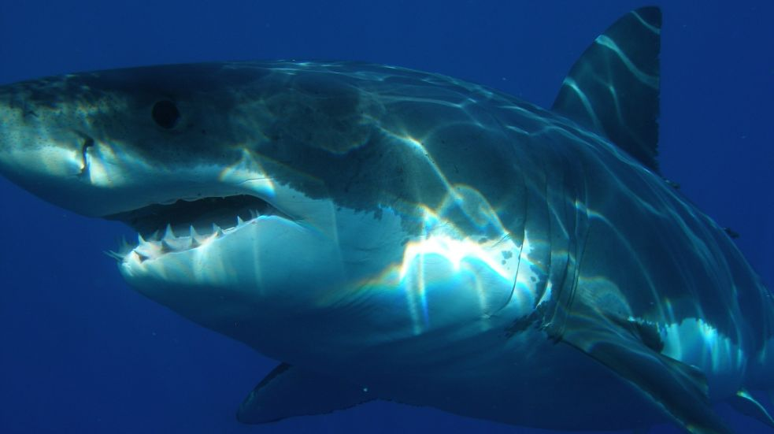
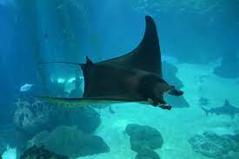
Příčnoústí (Elasmobranchii)
- žraloci jsou elektricky nejcitlivější živočichové
lov a navigace (+ GMP)
sledování „magnetických dálnic“ podél mořského dna, detekce zahrabaných rejnoků nebo ryb skrytých pod pískem
bílý žralok – vysoce citlivý, důležité pro přežití - ploutvonožci (lachtani a lvouni) hnízdí na skalnatých ostrovech, které jsou výsledkem tektonické aktivity (vyšší magnetická aktivita)
pomoc při chycení kořisti – při skusu se jejich oči „otáčí v sloup“ (v momentu úderu jsou tedy dočasně slepí) - proto se spoléhají na elektrické podněty
zraněná kořist vytváří asi 3x silnější elektrické pole než kořist nezraněná

Slide 23
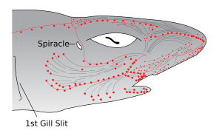
Lorenziniho ampule - jemné lahvovité buňky vyplněné elektricky vodivým rosolem, s okolím jsou spojeny póry na spodní straně rypce
ampule jsou prodloužením postranní čáry
základní funkční jednotkou jsou modifikované vláskové buňky
negativní náboj uvnitř ampulí způsobuje elektrickou změnu ve vláskových buňkách → uvolnění neurotransmiteru do sousedních smyslových nervů → přenos signálu do mozku → interpretace stimulu
shluky na vrcholu hlavy mezi očima, obklopující nozdry, pod každým okem a podél brady

Slide 24
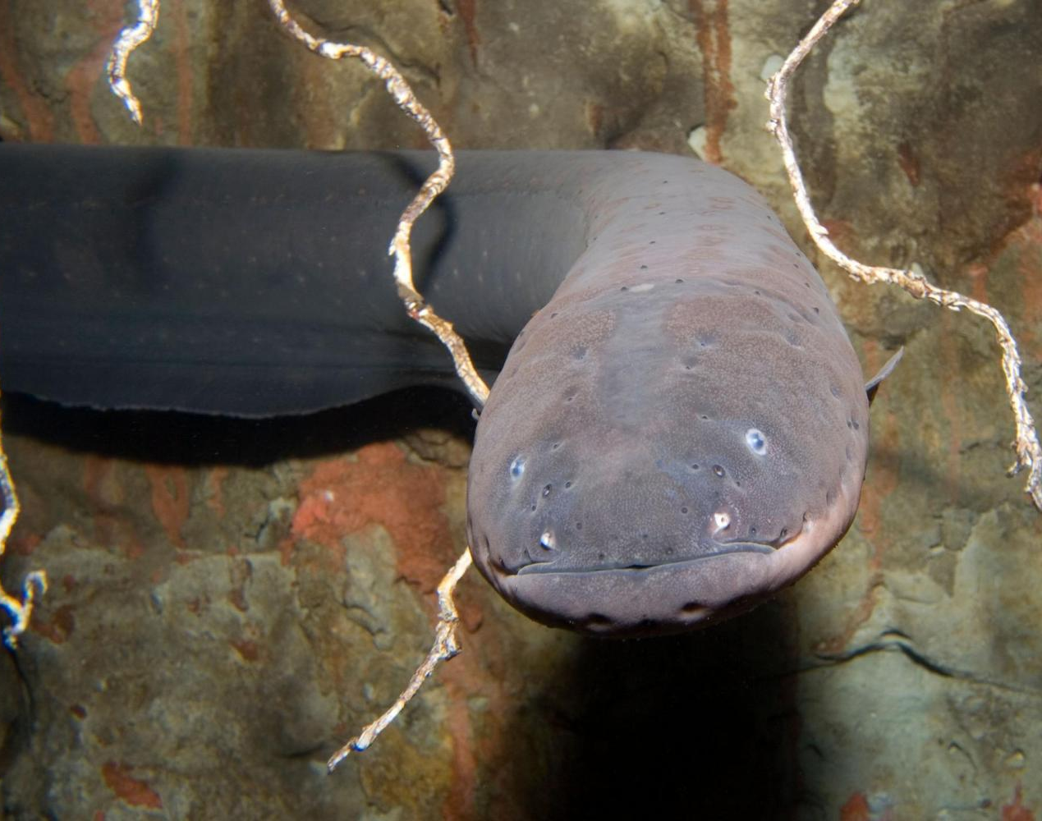
Elektrický paúhoř
schopnost generovat vysokonapěťové elektrické šoky,
používá také nízkonapěťové impulzy pro navigaci a detekci kořisti v kalné vodě,
tuto schopnost mají i ostatní Gymnotiformes (nahohřbetí)

Slide 25
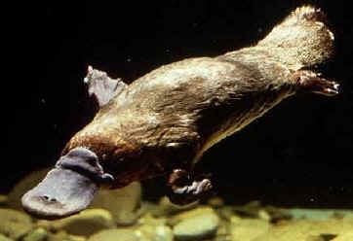
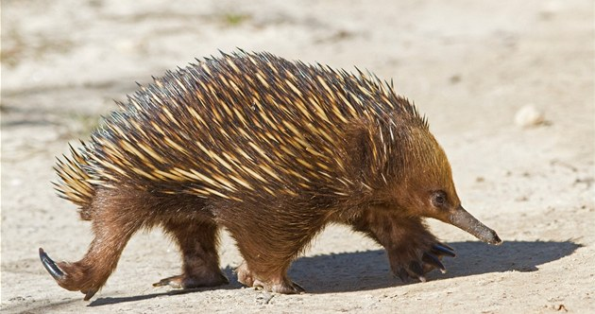
Ptakořitní savci (Monotremes)
Ptakopysk podivný (Ornithorhynchus anatinus)
využívají spojení mechano- a elektrorecepce,
v pokožce zobáku je přes 850 tisíc jamek s nervovými zakončeními,
ptakopysk (Ornithorhynchus anatinus) má 40.000 elektroreceptorů,
ježura (Zaglossus bruijnii) 2.000 a ježura (Tachyglossus aculeatus) jen 400

Slide 26
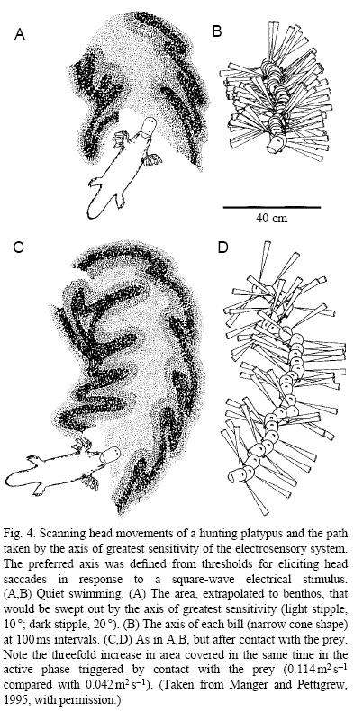
Inervované póry podobné ampulárním elektroreceptorům u ryb
3 typy receptorů v zobáku: mechanoreceptor a dva typy elektroreceptorů (jamky odvozené ze sekrečních váčků serózních a mukózních žláz, každá obklopená epitelem, otevírají se, když je zobák ponořený ve vodě)
reflex ve formě trhavého pohybu hlavy vyvolaný elektrickými podněty v jejich směru
detekce elektrického pole o menší síle než 20 μV/cm

Slide 27
Srovnání elektrorecepce u elektrických ryb a ptakořitních savců
Podobné:
Evoluce podobných strategií různým způsobem. Elektrorecepce ptakořitních savců se vyvinula nezávisle na systému ryb. Různé základy smyslových orgánů, různé mechanizmy smyslové transdukce a různé podpůrné role mechanorecepce.
Prahová úroveň vnímání celého živočicha je mnohem nižší než individuálních receptorů, což je výsledkem signálních pochodů mnoha elektroreceptivních aferentních vláken.
Elektroreceptor je excitován katodovým proudem a odpovídá na velmi nízké frekvence stimulu.
Receptor je chráněn na bazální straně epiteliálním pórem (žláznaté jamky u ptakořitních savců, ampula u ryb).
Rozdíly:
 | Ptakopysk | Elektrická ryba
Nerv | Trigeminální (V. hlavový nerv) | Octavo-laterální (VIII. hlavový nerv)
Zpracování informace | Přední mozek | Zadní mozek
Směr zdroje elektrického pole | Přímý | Nepřímé odvození algoritmem
Nervové zakončení | Nahé; bez epiteliálních receptorových buněk; řetězec 16 vláken | Epiteliální buněčná transdukce
Spojení s mechanorecepcí | ano | ne

